Slide 1



‘P&L in an hour’
15:45 March 09 2024
Jaarbeurs Utrecht
Dutch
Beginner

Slide 2




























Platinum partners
Goud partners
Zilver partners
Brons partners
Community partners

Slide 3
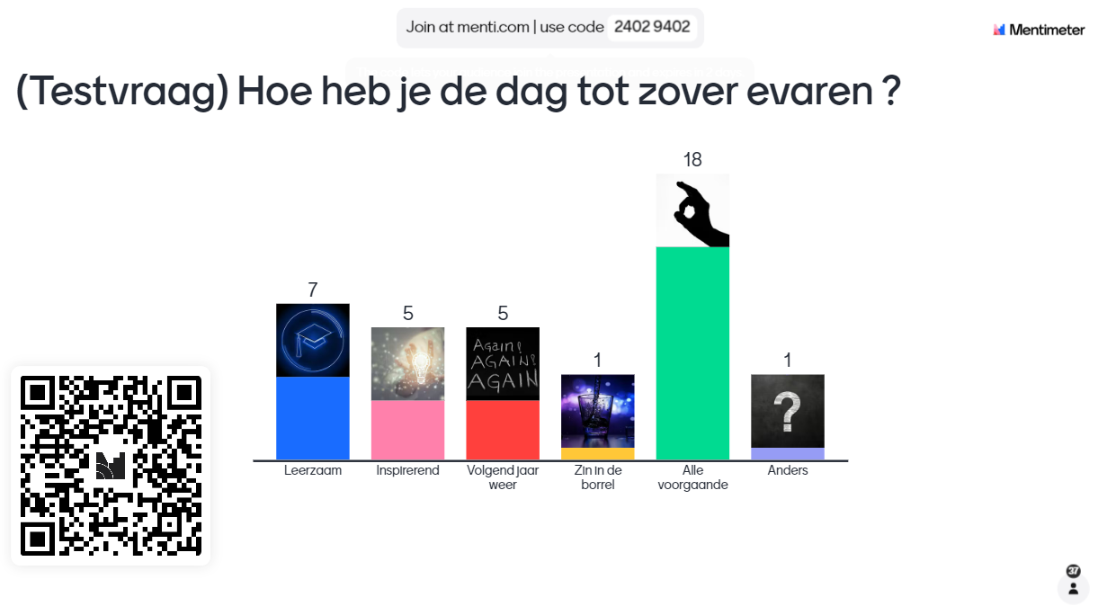
Kennismaken Publiek
Kennismaken
Power BI Community
Typen oplossingen
Eindresultaat
Ervaringen
Voorstellen

Slide 4
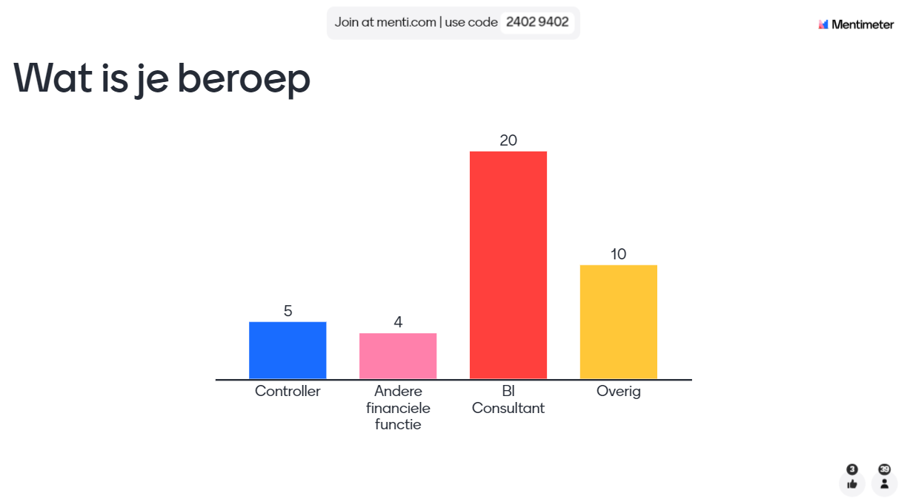
Kennismaken Publiek
Kennismaken
Power BI Community
Typen oplossingen
Eindresultaat
Ervaringen
Voorstellen

Slide 5
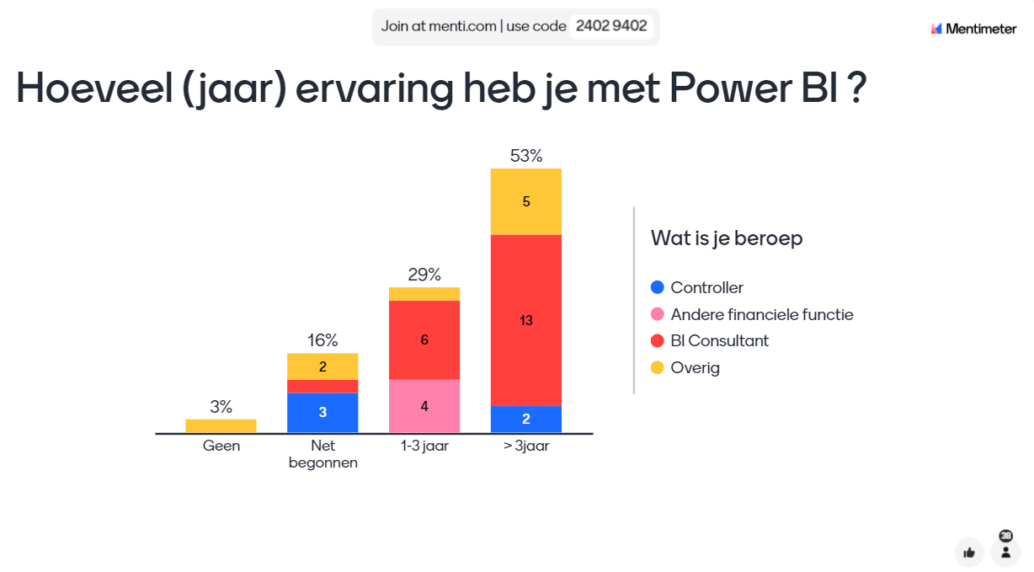
Kennismaken Publiek
Kennismaken
Kennismaken
Power BI Community
Typen oplossingen
Eindresultaat
Ervaringen
Voorstellen

Slide 6
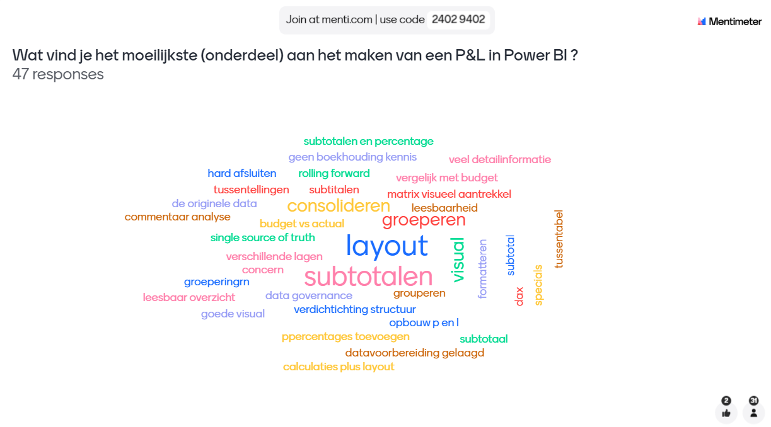
Kennismaken Publiek
Kennismaken
Kennismaken
Power BI Community
Typen oplossingen
Eindresultaat
Ervaringen
Voorstellen

Slide 7












P&L Oplossingen
Derek Rickard
Imke Feldman
(The BIccountant)
Andrej Lapajne (Visual Zebra BI)
Bas
(How to Power BI)
Sam McKay
(Enterprise DNA)
Matt Alington
(Excelerator BI)
Boeken
Rick de Groot
(BI Gorilla)
Rishi Sapra
Chris Barber
Marnix Jansen
Power BI Community
Kennismaken
Erkennig
Soorten oplossingen
Eindresultaat
Ervaringen
Voorstellen
Notes:
# Attendee Sylvio Rodriquez schrijver Business Intelligence with Power BI : Get responsive gast geweest toevoegen

Slide 8
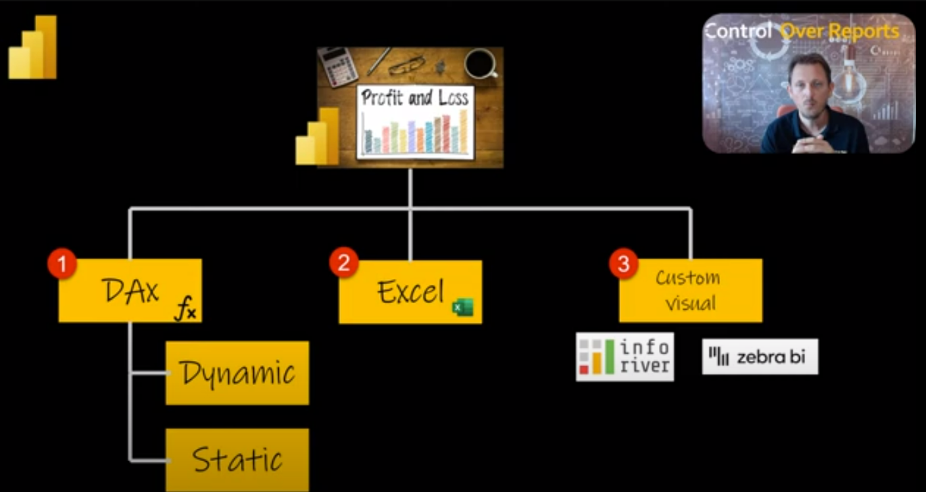
Soorten Oplossingen
Toevoeging van attendees
Sylbio Rodriquez en
Jeroen Wolbink
= Profitbase
Soorten oplossingen
Kennismaken
Power BI Community
Eindresultaat
Ervaringen
Voorstellen

Slide 9
Soorten Oplossingen
Soorten oplossingen
Kennismaken
Power BI Community
Eindresultaat
Ervaringen
Voorstellen

Slide 10
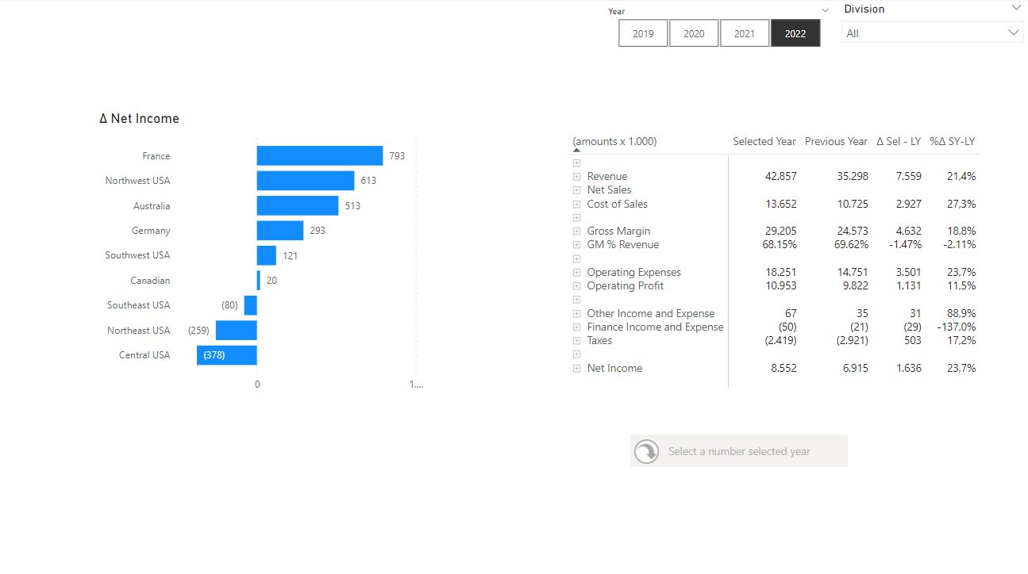
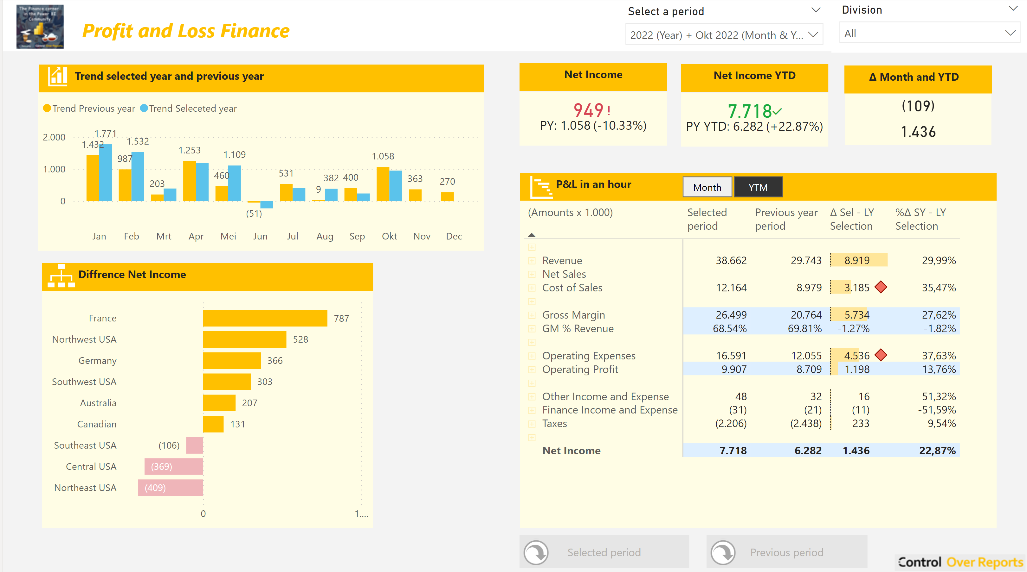
Eind Plaatje
Vandaag ‘P&L in an hour’
Online Cursus ‘P&L in an hour’
Eindresultaat
Kennismaken
Power BI Community
Typen oplossingen
Ervaringen
Voorstellen

Slide 11


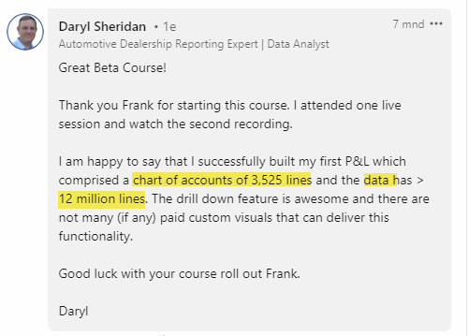

Goede Oplossing ?
Eindresultaat
Kennismaken
Power BI Community
Typen oplossingen
Ervaringen
Voorstellen

Slide 12









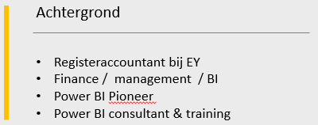

Even Voorstellen
Online Cursussen
https://bisamurai.com/
https://bisamurai.com/frank/
Control over reports
Learnpower BI Pro+ member
Voorstellen
Kennismaken
Power BI Community
Typen oplossingen
Eindresultaat
Ervaringen

Slide 13


Onderdelen vandaag P&L
Accounting highlight
Tables
Fix the issues !
Opmaak /
Extra
Datamodel /
Relationships
DAX
Matrix Visual
Accounting
Data / Tables
Datamodel
Matrix Visual
DAX
Extra

Slide 14

Accounting Basics recap
Debet
Balance sheet
Credit
Debet
P&L
Credit
Transactions / Entries
Assets
Equity
Costs
Revenue
Assets
Positive +
001XX
Positive +
Negative -
Positive +
Negative -
Balance sheet
Equity
Negative -
Liabilities
Liabilities
Negative -
399XX
Negative -
P&L
Costs
Positive +
400XX
Revenue
Negative -
999XX
∑ = 0
Accounting
Data / Tables
Datamodel
Matrix Visual
DAX
Extra

Slide 15



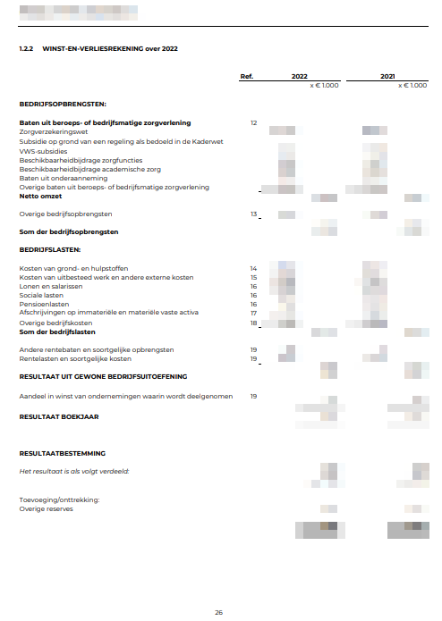
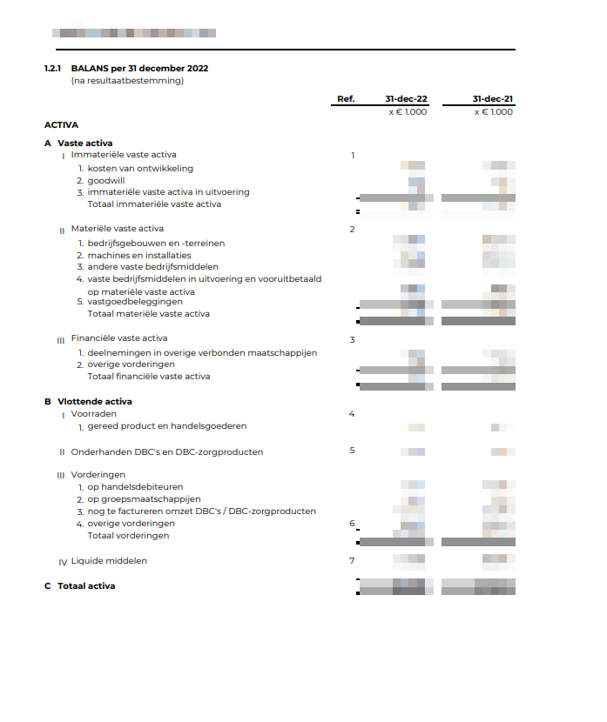
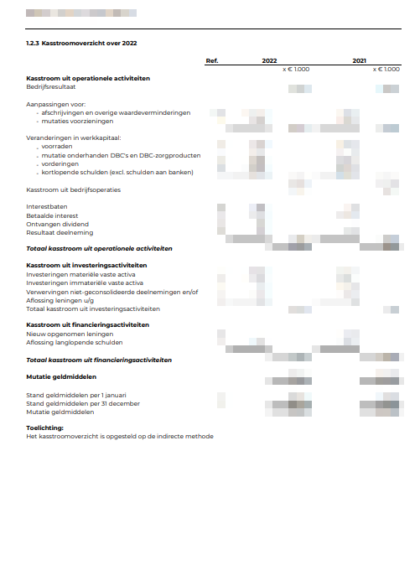
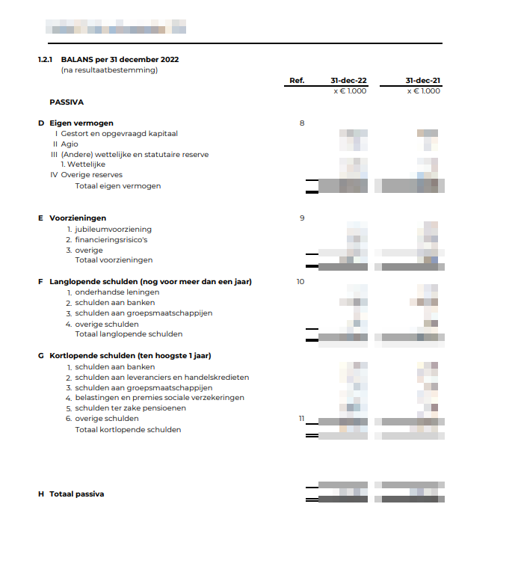
Accounting Basics recap
Transactions / Entries
Accountsrange
Transactions Process
Report (Aggregation)
Journals
General Ledger
Chart of Accounts
Level 3
Level 2
Level 1
P&L Layout
Assets
Positive +
001XX
001XX
Building
asset
BS
Balance sheet
Bank
Equity
Negative -
All Entries
999XX
Sales
revenue
P&L
Liabilities
Negative -
399XX
Purchase
Entries
P&L
Costs
Positive +
400XX
Financial statement
Sales
Revenue
Negative -
999XX
∑ = 0
…..
P&L
Balance Sheet
Cashflow
Accounting
Data / Tables
Datamodel
Matrix Visual
DAX
Extra

Slide 16
Tables P&L
General Ledger
Calendar
Time dimenzion
Be able to walkthrough the monts /years
Table with all the Entries / transactions
from the bookkeeping system
Chart of Accounts
Table with the layout of all accounts
Organization-
structure
From lowest level Costcentre to divison/department.
Also useable sometimes for responsible manager
P&L Layout/ format
The custom format / layout for the P&L
Balance sheet Layout / format
And the layout for the report (BS)
Out of scope (same principle)
Data / Tables
Accounting
Datamodel
Matrix Visual
DAX
Extra
Notes:
Hier excel met Tabellen laten zien. Hoe ziet P&L Layout eruit

Slide 17

Datamodel Type P&L ?
Star Schema
Look up /
Dimension
Table 1
Look up /
Dimension
Table 2
Look up /
Dimension
Table 5
Fact table
OR
Look up /
Dimension
Table 4
Look up /
Dimension
Table 3
Datamodel
Accounting
Data / Tables
Matrix Visual
DAX
Extra

Slide 18
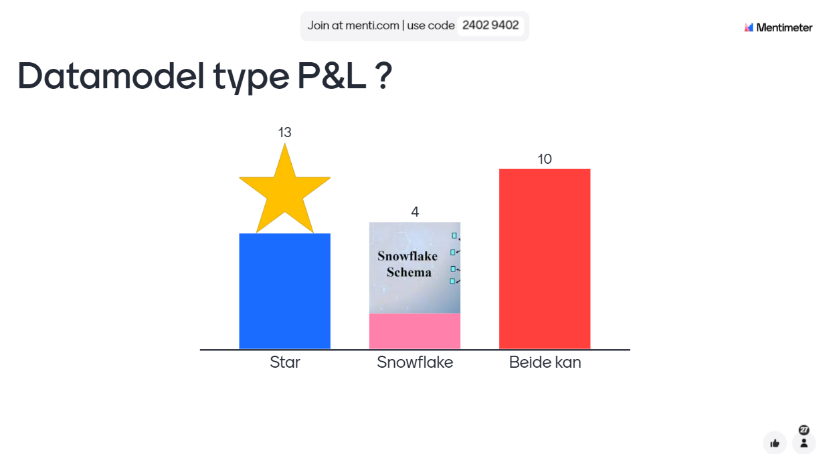
Datamodel Type P&L ?
Datamodel
Accounting
Data / Tables
Matrix Visual
DAX
Extra

Slide 19
Datamodel Type P&L
P&L format
Balance sheet
format
Chart of Accounts
Calendar
General Ledger
Organization-
structure
Datamodel
Accounting
Data / Tables
Matrix Visual
DAX
Extra

Slide 20
Datamodel Type P&L
😁 Better presented
P&L format
Balance sheet
format
Chart of Accounts
Organization-
structure
Dimension
tables
Attributes that describe the objects in a fact table
Calendar
Fact -tables
A fact table holds the data to be analyzed,
and a dimension table stores data about the ways in which the data in the fact table can be analyzed.
General Ledger
Datamodel
Accounting
Data / Tables
Matrix Visual
DAX
Extra

Slide 21
Datamodel Type P&L
P&L format
Chart of Accounts
Organization-
structure
Dimension
tables
Attributes that describe the objects in a fact table
Calendar
Fact -tables
A fact table holds the data to be analyzed,
and a dimension table stores data about the ways in which the data in the fact table can be analyzed.
General Ledger
Datamodel
Accounting
Data / Tables
Matrix Visual
DAX
Extra

Slide 22



Datamodel Type P&L
P&L format
Chart of Accounts
Organization-
structure
Dimension
tables
Attributes that describe the objects in a fact table
Calendar
Fact -tables
A fact table holds the data to be analyzed,
and a dimension table stores data about the ways in which the data in the fact table can be analyzed.
General Ledger
Datamodel
Accounting
Data / Tables
Matrix Visual
DAX
Extra

Slide 23
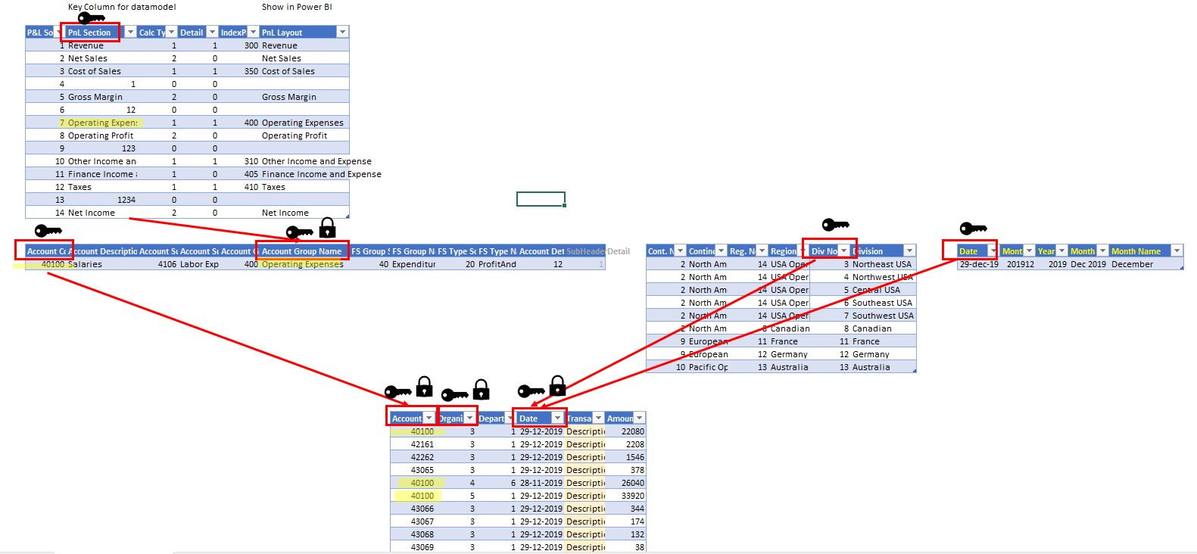
Datamodel Relationships
P&L format
Chart of Accounts
Organization-
structure
Calendar
General Ledger
Datamodel
Accounting
Data / Tables
Matrix Visual
DAX
Extra

Slide 24
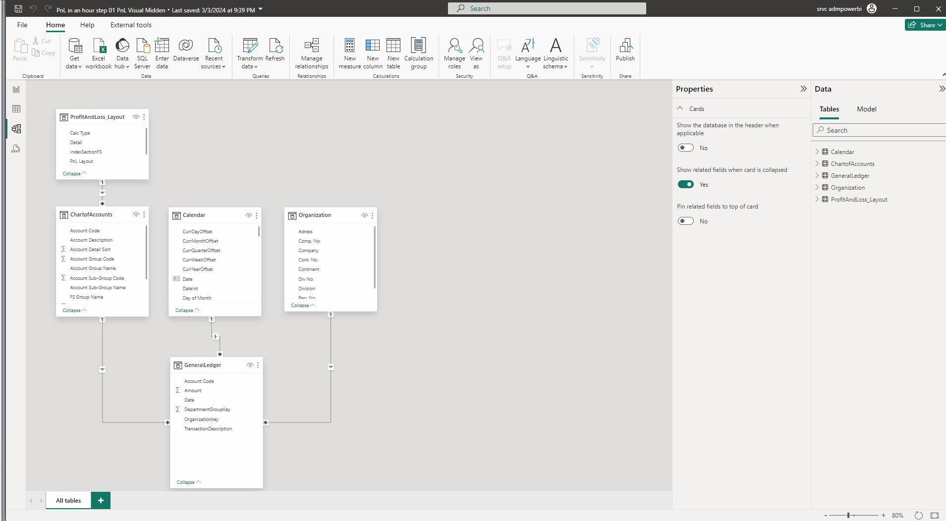

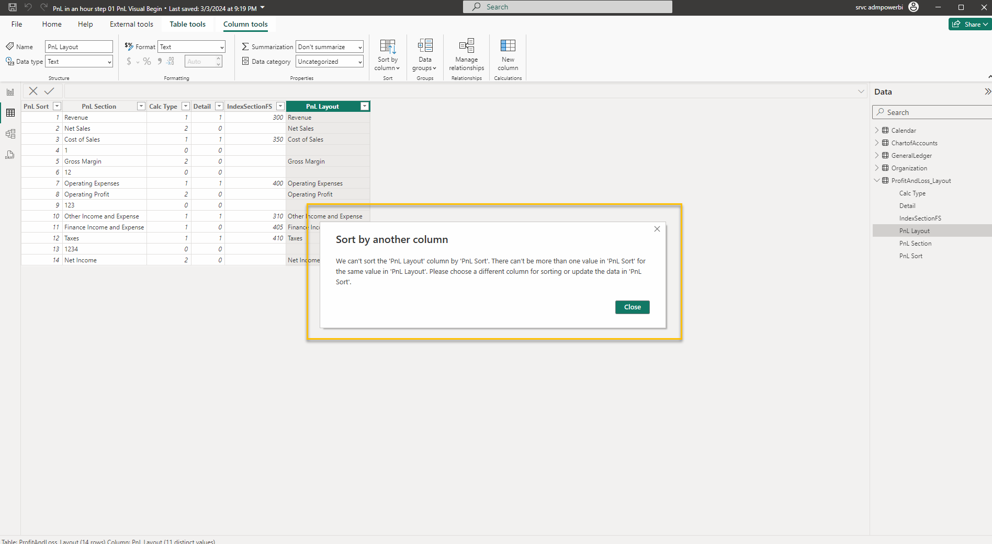

Matrix Visual
PnL in an hour step 01 PnL Visual Begin
Finance Dashboard in an hour Data
P&L Format → Tabel ‘ProfitAndLoss_Layout’
Matrix Visual
Accounting
Data / Tables
Datamodel
DAX
Extra

Slide 25
Matrix Visual
Demo Tijd
Matrix Visual
Accounting
Data / Tables
Datamodel
DAX
Extra

Slide 26



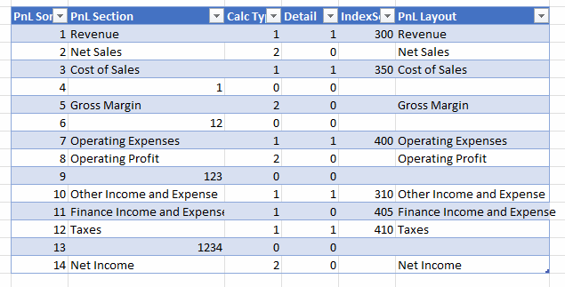
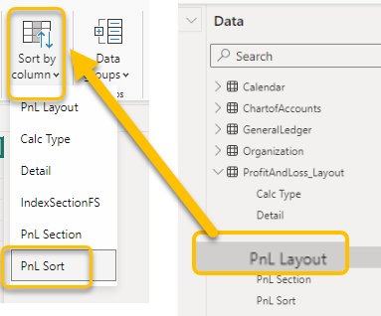



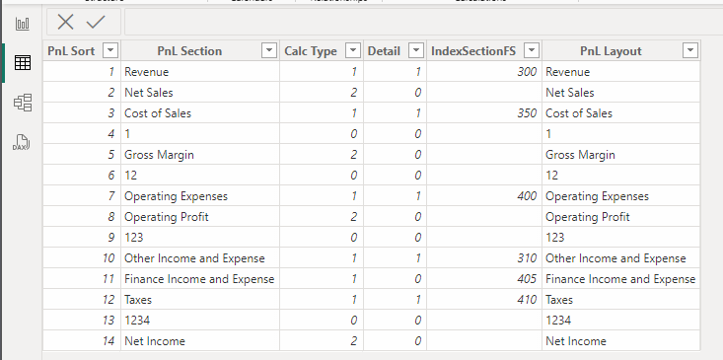
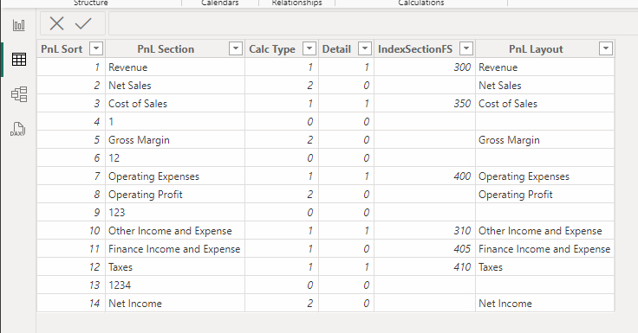

Matrix Visual
Dan leeg maken
P&L Format → Lege witregels
Direct leeg … Foutmelding !!
Uniek elke regel Pnl Layout
Sorteer kolom op PnL sort
PBI heeft sortering onthouden
Matrix Visual
Accounting
Data / Tables
Datamodel
DAX
Extra

Slide 27

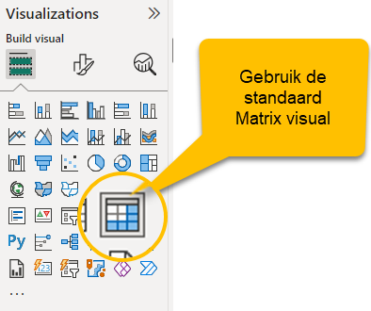
Matrix Visual
P&L Format → Omzetten naar Matrix visual
Matrix Visual
Accounting
Data / Tables
Datamodel
DAX
Extra

Slide 28
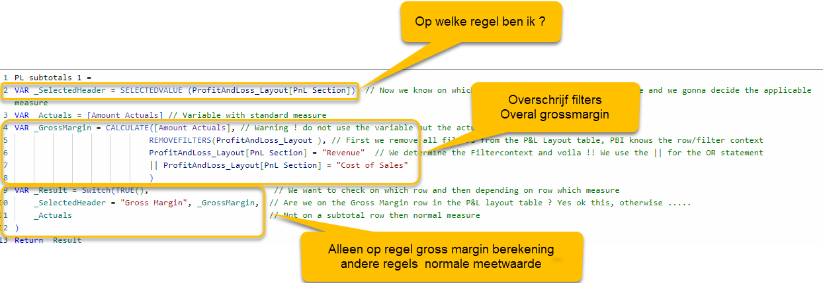
Dax Measures
3.1 Standaard Meetwaarde ‘Amount’ en ‘Amount Actuals’ maal -1
3.2 Meetwaarde voor subtotalen
DAX
Accounting
Data / Tables
Datamodel
Matrix Visual
Extra

Slide 29
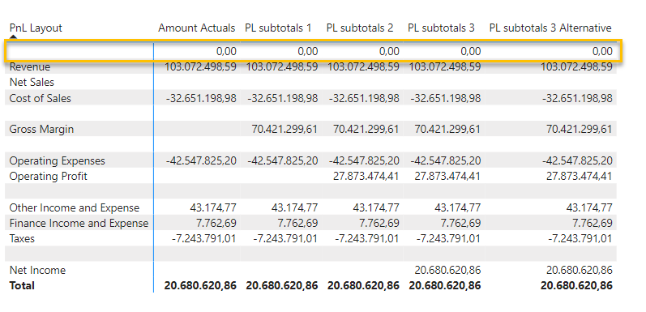
Dax Measures
Waarom hebben wij 0,00 bovenaan ?
DAX
Accounting
Data / Tables
Datamodel
Matrix Visual
Extra

Slide 30
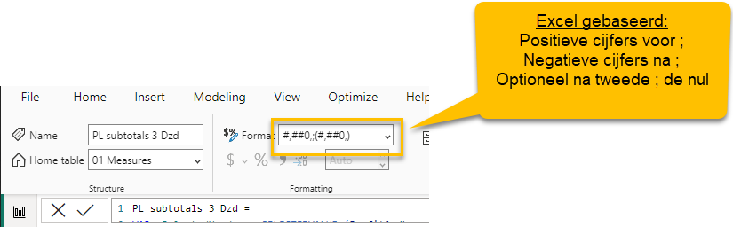
Dax Measures
3.1 Standaard Meetwaarde ‘Amount’ en ‘Amount Actuals’ maal -1
3.2 Meetwaarde voor subtotalen
3.3 Presenteren negatieve cijfers tussen haakjes ‘( )’ en in duizendtal
#,##0,;(#,##0,)
Sources
https://learn.microsoft.com/en-us/power-bi/create-reports/desktop-custom-format-strings
https://www.youtube.com/watch?v=zLG4fAHgkK4
DAX
Accounting
Data / Tables
Datamodel
Matrix Visual
Extra

Slide 31
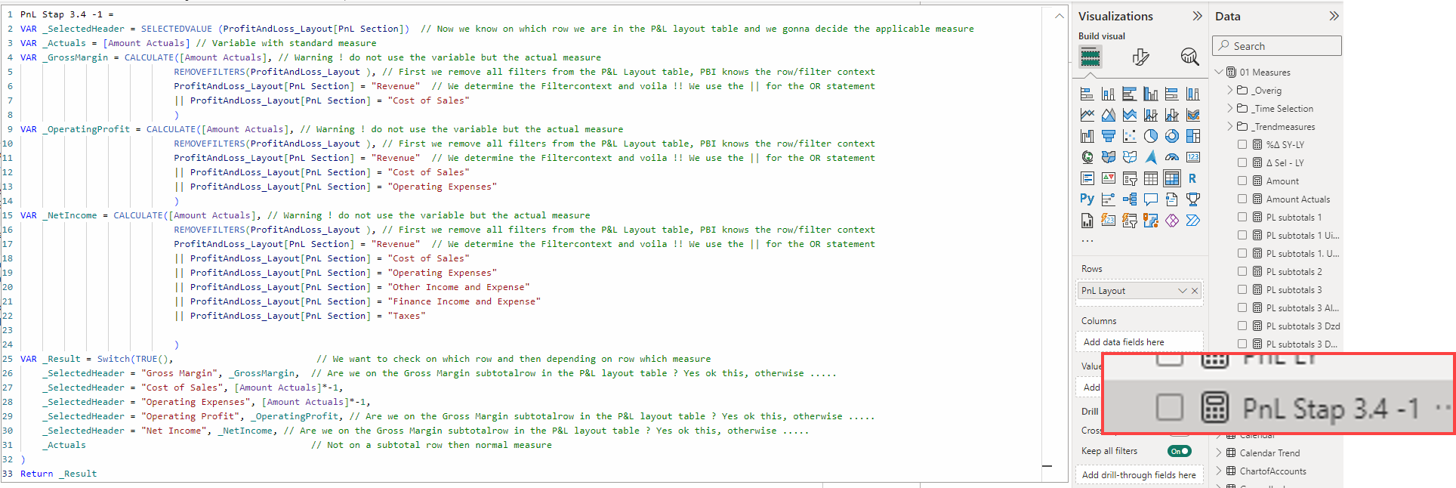
Dax Measures
3.1 Standaard Meetwaarde ‘Amount’ en ‘Amount Actuals’ maal -1
3.2 Meetwaarde voor subtotalen
3.3 Presenteren negatieve cijfers tussen haakjes ‘( )’ en in duizendtal
3.4 Kosten en opbrengsten positief : onderdelen meetwaarde PnL -1
DAX
Accounting
Data / Tables
Datamodel
Matrix Visual
Extra

Slide 32
Dax Measures
3.1 Standaard Meetwaarde ‘Amount’ en ‘Amount Actuals’ maal -1
3.2 Meetwaarde voor subtotalen
3.3 Presenteren negatieve cijfers tussen haakjes ‘( )’ en in duizendtal
3.4 Kosten en opbrengsten positief : onderdelen meetwaarde PnL -1
4 Uitklappen (+) subtotalen onderdrukken
Uitklappen 👌
subtotalen ook.. Lelijk 😩
DAX
Accounting
Data / Tables
Datamodel
Matrix Visual
Extra

Slide 33
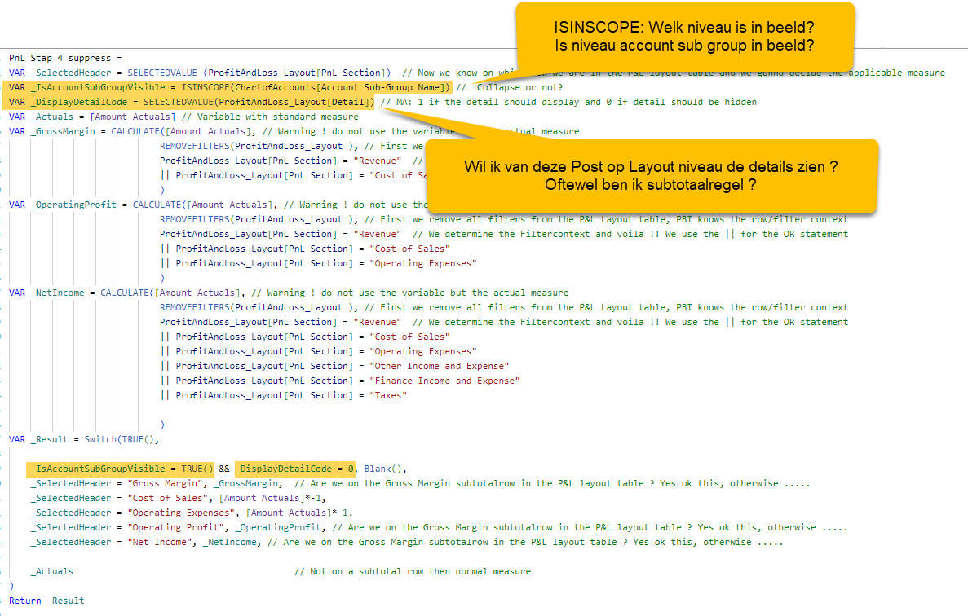
Dax Onderdruk uitklappen
DAX
Accounting
Data / Tables
Datamodel
Matrix Visual
Extra

Slide 34
Dax Measures
3.1 Standaard Meetwaarde ‘Amount’ en ‘Amount Actuals’ maal -1
3.2 Meetwaarde voor subtotalen
3.3 Presenteren negatieve cijfers tussen haakjes ‘( )’ en in duizendtal
3.4 Kosten en opbrengsten positief : onderdelen meetwaarde PnL -1
4 Uitklappen (+) subtotalen onderdrukken
5 Analyse : Tijdsvergelijking (vergelijkende cijfers)
DAX
Accounting
Data / Tables
Datamodel
Matrix Visual
Extra

Slide 35


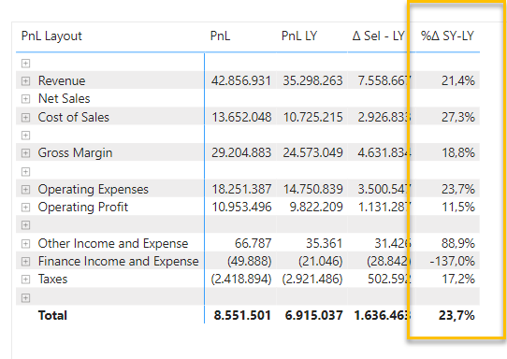
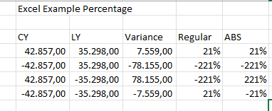
Dax Measures
5 Analyse : Tijdsvergelijking (vergelijkende cijfers)
ABS Absoluut
Vanwege …
Delen door negatief
DAX
Accounting
Data / Tables
Datamodel
Matrix Visual
Extra

Slide 36
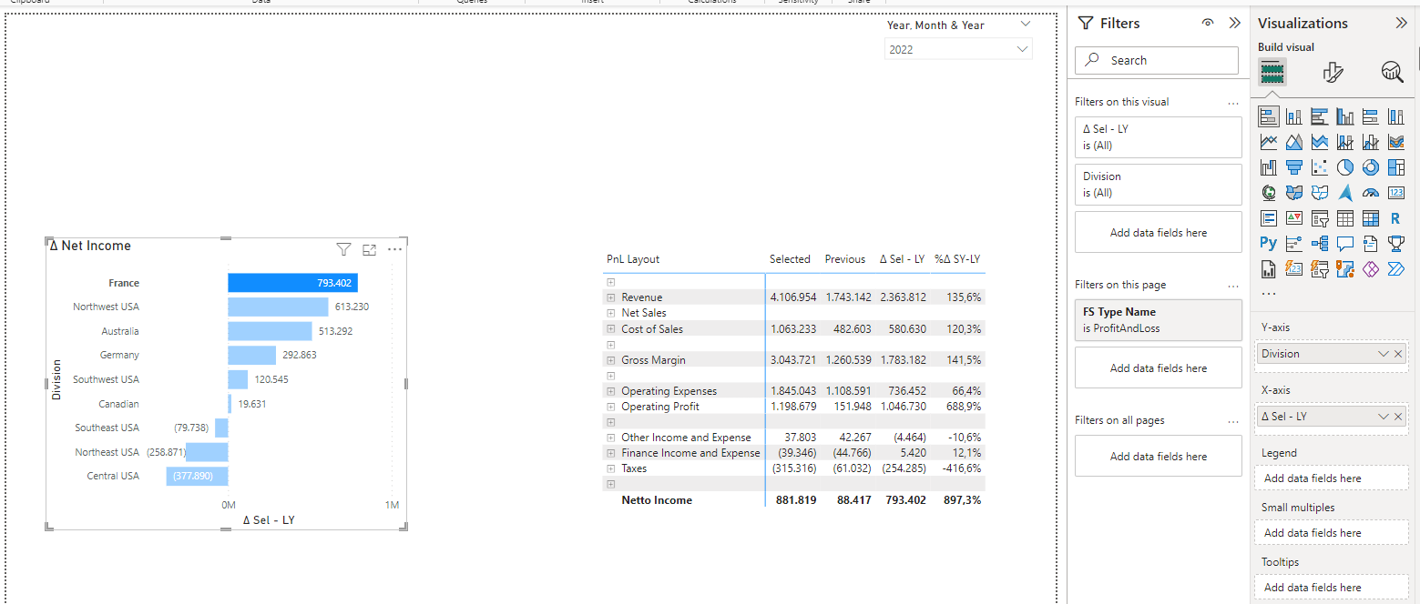
Analyse Organisatie-onderdeel
6 Analyse : by Division (stacked bar chart)
Extra
Accounting
Data / Tables
Datamodel
Matrix Visual
DAX

Slide 37



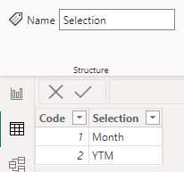



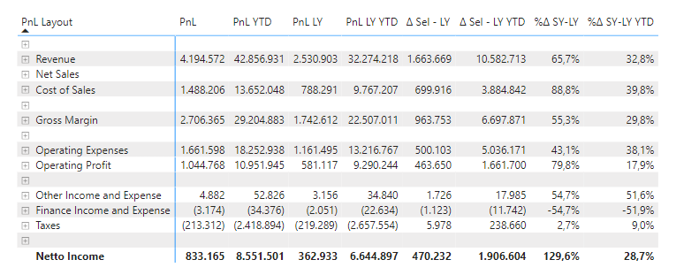
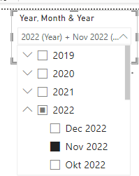
Dax Month -YTM
1:Month
2: YTM
7 Month or YTM
1 of 2
Selection
Selection
Selection
Selection
Month
YTM
Month
YTM
Month
YTM
Month
YTM
DAX
Accounting
Data / Tables
Datamodel
Matrix Visual
Extra

Slide 38
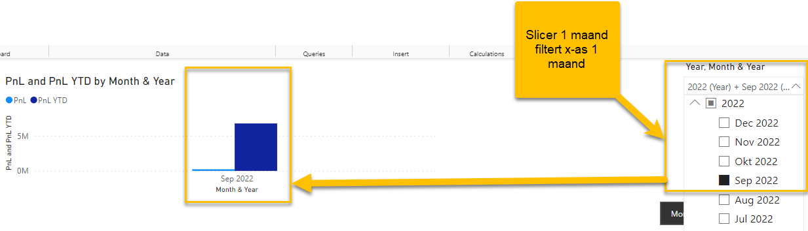
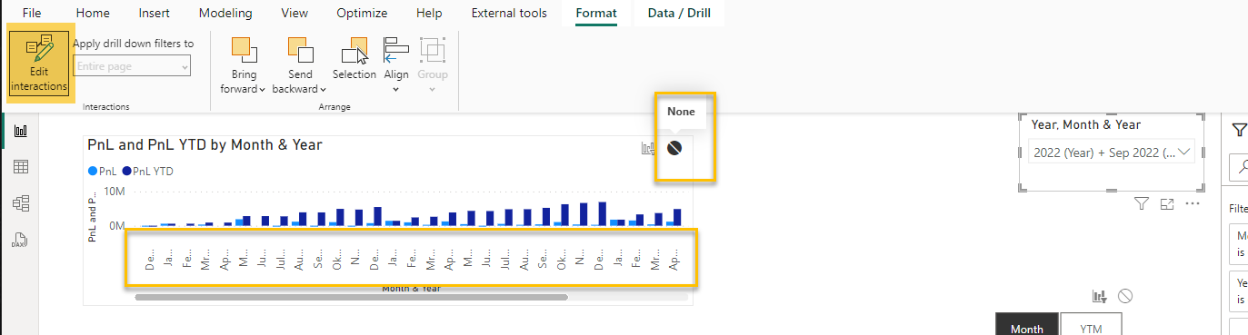
Trend icm slicer
9 Trend in visual: 1 maand geselecteerd in slicer
DAX
Accounting
Data / Tables
Datamodel
Matrix Visual
Extra

Slide 39
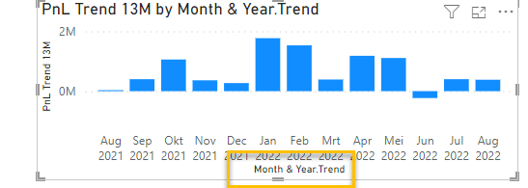
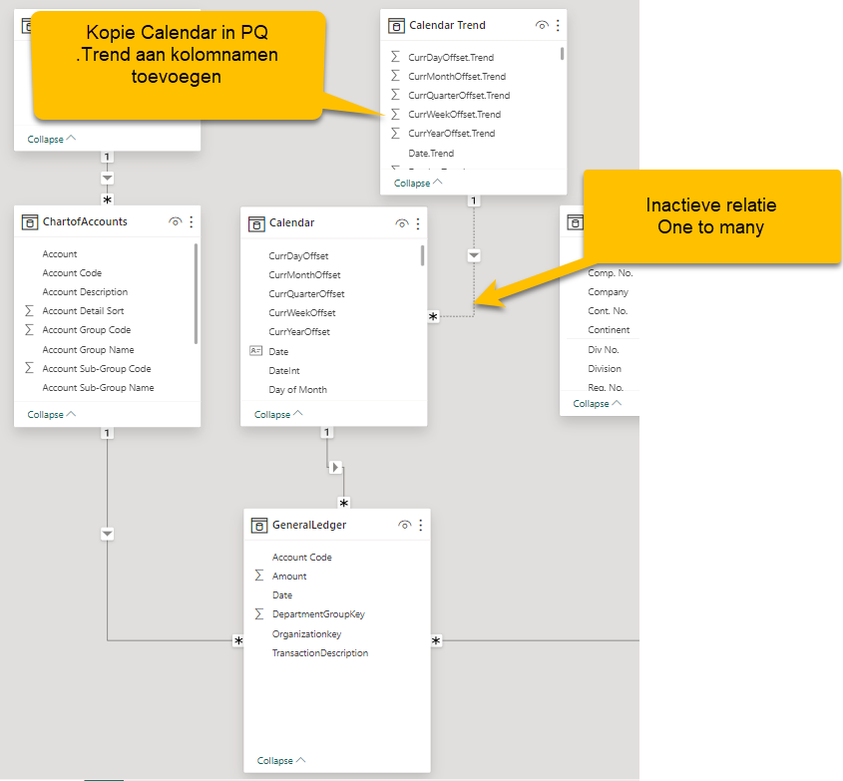

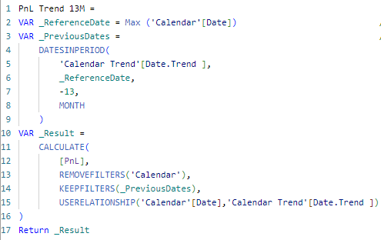
Trend icm slicer
9 Trend in visual: 1 maand geselecteerd in slicer oplossing
DAX
Accounting
Data / Tables
Datamodel
Matrix Visual
Extra

Slide 40







Contact Me
Op je gemak
Nakijken +
Voorbeelden
Downloaden
P&L IN AN HOUR - COURSE
P&L IN AN HOUR – ONLINE COURSE
https://course.controloverreports.com/courses/pnlinanhour
frank@controloverreports.com
linkedin.com/in/fdelden
www.controloverreports.com
code : PBIG2024
Off

Slide 41


Session evaluation
Event evaluation

